Slide 1
Pablo Picasso
U svijetu likovnih umjetnika 3

Slide 2
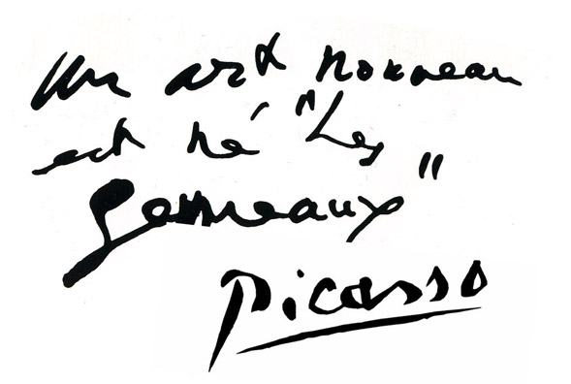
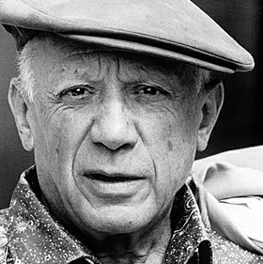
Pablo Picasso rođen je u Španjolskoj u gradu Malagi 25. listopada 1881.Umro je 8. travnja 1973.
Umjetnik 20.st.
On je bio španjolski slikar, suosnivač kubizma.

Slide 3
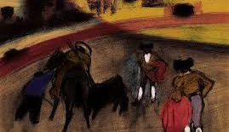
Djetinjstvo
- Kada se rodio, Picasso nije mogao disati. Pomislili su da je mrtav .
- Spasio ga je njegov ujak Salvador koji je bio liječnik.
Njegov otac je također bio umjetnik. On ga je obrazovao od 7. godine.
Prvu je izložbu Picasso imao sa samo 13 godina u stražnjoj prostoriji jedne trgovine kišobranima. Prva mu se slika zvala 'Picador' .

Slide 4
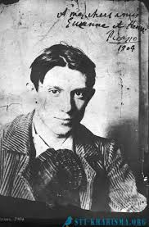
Školovanje
Odlazi u Pariz. Kako je bio siromašan, morao je zapaliti nekoliko svojih platna da bi se ugrijao. Bio je depresivan i psihički je obolio.
Sa 16 g. upisao je likovnu akademiju. Picasso nije mogao podnijeti disciplinu i zbog toga je često bio kažnjavan.

Slide 5
ZANIMLJIVOSTI
1.) Njegovo puno ime glasi:Pablo Diego José Francisco de Paula Juan Nepomuceno María de los Remedios Cipriano de la Santísima Trinidad Clito Ruiz y Picasso.
2.) Njegov ujak, doktor, dok se Pablo rađao, čekao je vani i pušio cigaretu. Kada je čuo da ne diše, došao je do stola i otpunhuo mu dim u lice. Pablo je odmah došao k sebi i počeo plakati.
3.) Prva Picassova riječ bila je „piz”, što na španjolskom označava olovku.
4.) U Parizu ga je policija osumnjičila da je ukrao sliku Mona Lisu.
5.) Njegovih je slika ukradeno više nego od ikojeg drugog umjetnika - 550 djela još nije pronađeno.
6.) Prema Guinnessovoj knjizi rekorda Picasso je bio najplodniji umjetnik u povijesti. Računalo se da je naslikao oko 13.500 slika, 100.000 otisaka i grafika, 34.000 ilustracija za knjige i 300 skulptura. Ukupna vrijednost svih njegovih djela računa se u milijardama eura. Djela su u vlasništvu Francuske i njegovih nasljednika.
7.) Prvi živi umjetnik na svijetu koji je imao izložbu u Louvreu za svoj 90.ti rođendan.
8.) Bavio se i književnošću. Napisao oko 300 pjesama i dvije drame.

Slide 6
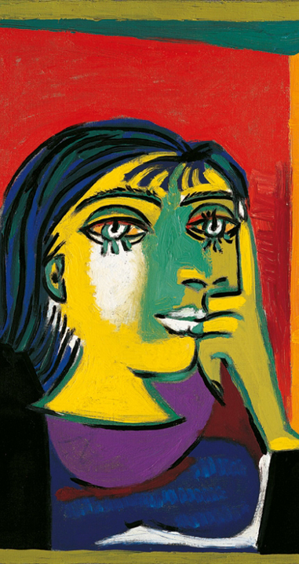
ZADATAK
Pablo Picasso je bio poznat po svojim portretima.
Danas ćemo po uzoru na portrete Pabla Picassa izraditi naše maske.

Slide 7
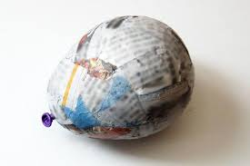
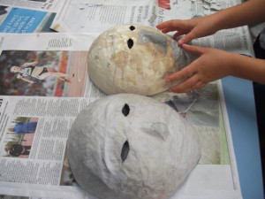
Postupak
Radimo u paru
oblijepimo balon
Kada se osuši režemo kartone na dvije polovice
svatko na svojoj polovici slika lice
Za slikanje koristimo tempere

Slide 8
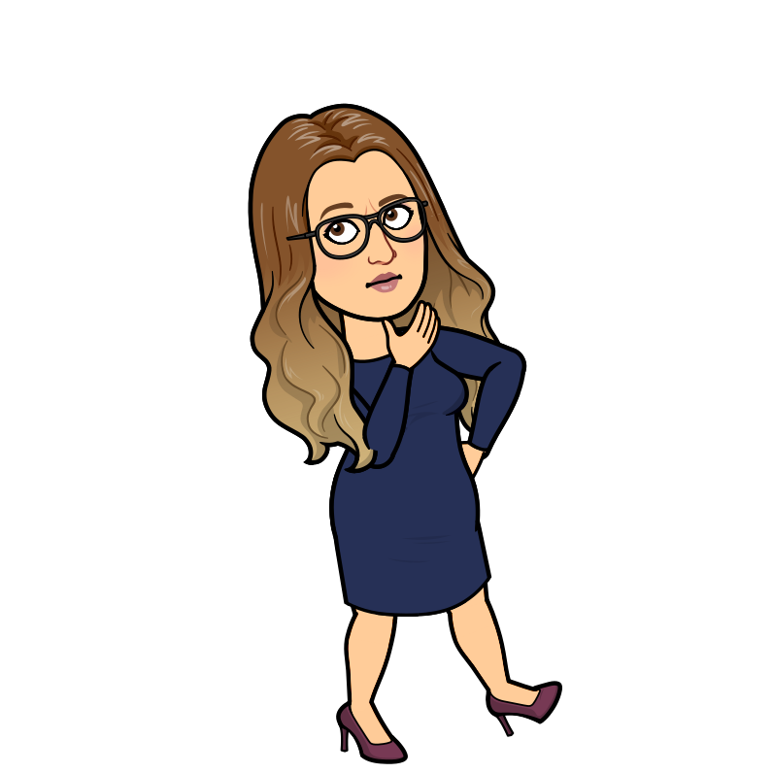
Prezentaciju izradila Marina Lebo

